Slide 1

FACEMOJI
TEAM4
곽준호 김선준 박지호 박종석
Notes:
안녕하세요, team4 final 발표를 맡은 박지호, 박종석 입니다.
저희 팀의 어플의 이름은 facemoji로 얼굴 표정을 바탕으로 사용자의 감정을 나타내 주는 emoji를 찾을 수 있는 키보드 어플을 개발했습니다

Slide 2
Motivation
Notes:
먼저 저희가 facemoji라는 어플을 만들게 된 동기에 대해 설명하도록 하겠습니다

Slide 3

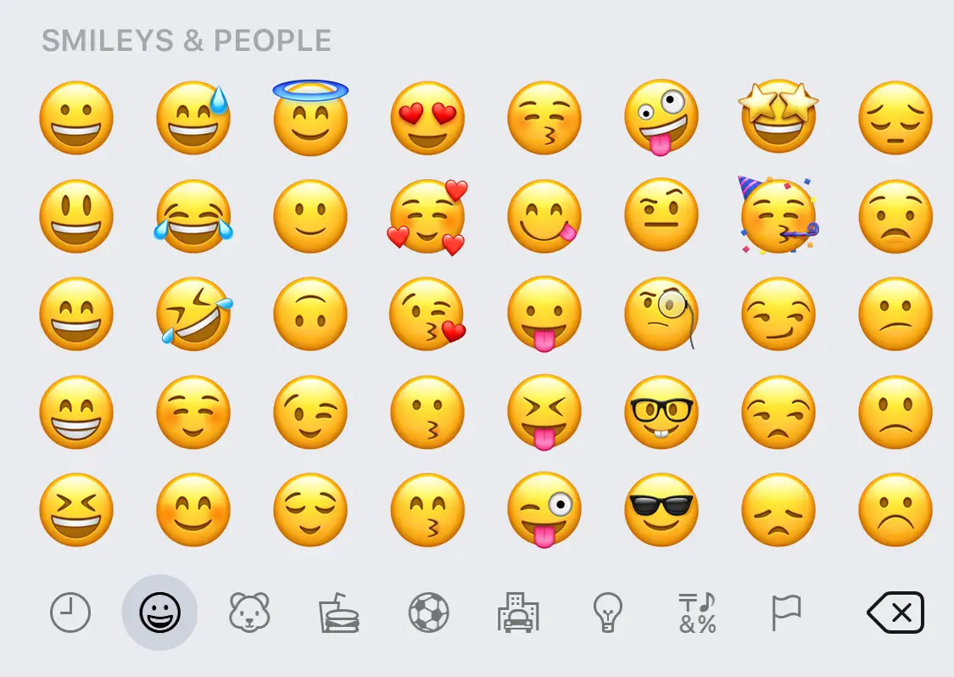
image source : unsplash.com
Notes:
의사소통 과정에서, 표정, 몸짓, 손짓과 같은 비언어적 표현이나 목소리의 어조와 높낮이 등의 반언어적 표현에는 언어적 표현 못지않게 많은 정보가 담겨 있습니다.
그래서 기본적으로 텍스트로만 소통이 이뤄지는 인터넷에서 이러한 점을 보완할 필요성이 대두되었고
이런 과정 속에서 지역 플랫폼 상관 없이 모든 사람들이 직관적으로 이해할 수 있는 디지털 언어인 emoji가 출현 했습니다.

Slide 4
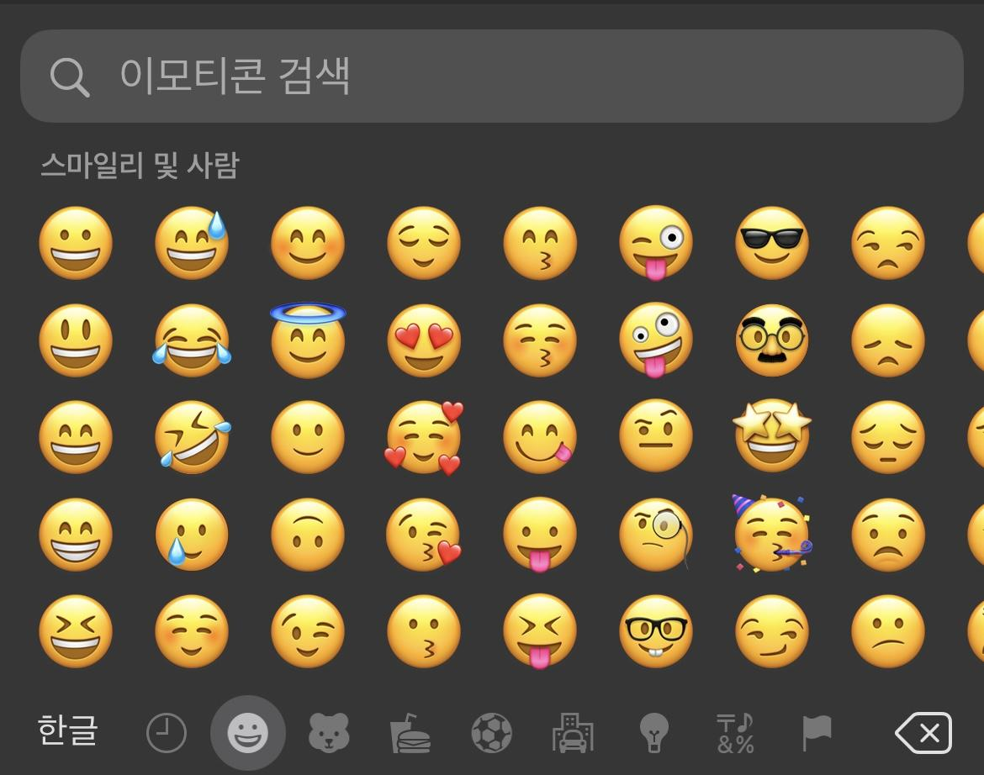
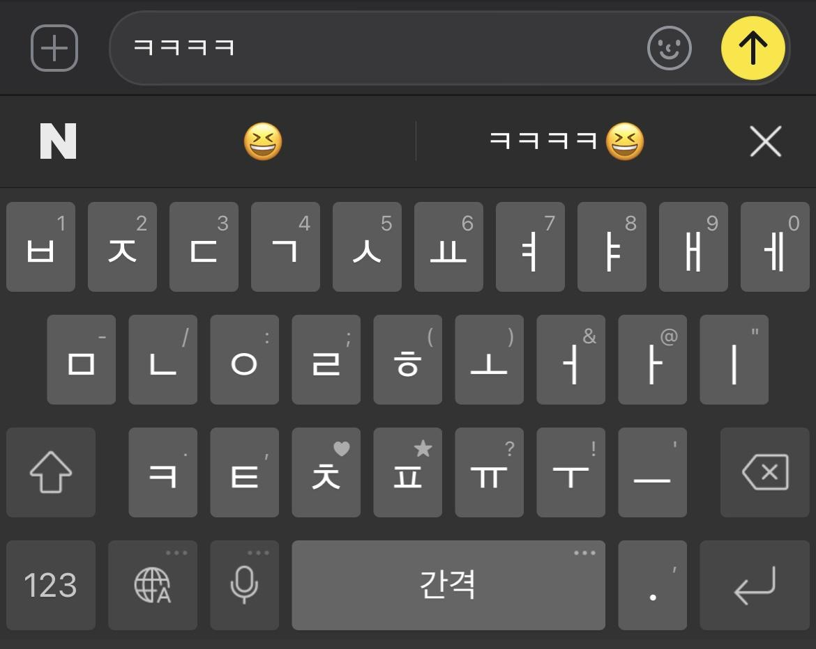
But...
poor, naive, primitive, boring interface
need to know
the name of emoji
in advance
limited emotions
&
limited emojis
Notes:
더 많은 사람들이 다양한 상황에 emoji를 사용하고, 더 많은 emoji들이 생겨나고 있지만 이모지를 고르는 interface는 그에 맞춰 발전하지 못했습니다.
현재 이모지를 고르기 위한 interface는 grid 형태로 배열된 emoji들을 원하는 것이 나올 때까지 스크롤하는 방법
emoji의 이름을 검색해서 찾는 방법
쓰고 있는 텍스트를 기반으로 emoji 추천해주기
정도의 방법이 존재하는데
이와 같은 방법은 저희의 감정을 표현해줄 이모지를 찾는데 적합하지 않다고 생각했습니다.

Slide 5

But...
poor, naive, primitive, boring interface
Can’t we do better?
need to know
the name of emoji
in advance
limited emotions
&
limited emojis
Notes:
스크롤의 방식은 수 많은 이모지 속 저희가 표현하고자 하는 감정을 찾아 헤매야 하는 단점이 있습니다. 그래서 보통 사람들은 번거로움을 피하기 위해 상단에 노출되는 emoji들을 주로 씁니다.
emoji를 검색하는 방식은 사전에 emoji의 이름을 알아야 한다는 문제가 있습니다.
텍스트 기반의 방식은 직관적이고 편리하긴 하지만 추천해주는 emoji가 제한적이라는 단점이 있습니다.
이런 상황 속에서 저희는 사용자의 감정을 나타내는 emoji를 효율적으로 찾기 위한 인터페이스를 개발하고자 했습니다.

Slide 6
Proposed idea
Notes:
저희가 어떤 방법으로 기존에 emoji 찾기에서 존재하던 문제점을 해결했는지 말씀드리겠습니다

Slide 7



Problem & Solution
Problem | Solution
Should scroll down to find the emoji
Limited emotions & emojis
Notes:
기존에는 grid 방식의 인터페이스인 경우 이모지를 찾기 위해 모든 emoji를 스크롤을 내리며 찾아야 한다는 문제점 있었고
text는 기반의 이모지 추천은 사전에 emoji의 이름을 알아야 한다는 단점과 추천해주는 emoji가 제한적이라는 단점이 있었습니다.
저희는 이런 문제를 해결하기 위해 사용자의 표정에 주목했습니다. 사용자의 표정은 emotion state가 드러나는 중요한 비언어적 표현이며 emoji를 고를 때 가장 직관적인 방법이 될 것이라고 판단했습니다.
저희 키보드 인터페이스는 사용자의 표정을 읽고 표정과 유사한 감정을 가진 emoji를 추천하여 사용자의 불필요한 scrolling을 없애고자 했습니다.
그리고 사전에 연관성 있는 emoji들을 그래프로 연결해두고 이를 바탕으로 emoji들을 추천하여 사용자가 유사하면서도 다양한 이모지를 찾을 수 있도록 했습니다.

Slide 8
Demo
Notes:
그럼 저희 facemoji를 시연하도록 하겠습니다

Slide 9
Demo
Basic Keyboard, with Camera Feature Integrated.
Analyzing Real Time Video and Recommend Emoji based on user face emotion
Traversing emoji graph
Customize sensitivity of perceived emotion
Notes:
기본 키보드에 카메라가 합쳐진 기능
실시간으로 카메라 찍힌 비디오를 분석해 얼굴을 detect하고, 얼굴의 감정을 분석해서 emoji를 추천하는 기능
추천된 emoji를 기본으로 다른 emoji들을 검색하는 기능
각 감정의 인지되는 민감도를 customizing하는 기능을 시연하도록 하겠습니다.
어플을 처음 깔면, 다른 써드파티 키보드 앱과 마찬가지로 휴대폰에 추가하고 기본 키보드로 선택하는 과정이 필요합니다. 저희는 앱 내에서 바로 이러한 작업을 바로 할 수 있게 구현해두었습니다. (작업)
먼저 기본 키보드 기능부터 보여드리겠습니다. (작업)
한글 영어 특수문자 이모지 모두 잘 입력되고 잘 지워지는 것을 확인할 수 있습니다.
다른 어플에서도 잘 되는지 확인하겠습니다. (작업)
다음으로 카메라 기능과 emoji recommendation 기능을 보여드리겠습니다.
카메라의 웃는 표정을 짓고 있으면 기쁨을 나타내는 기본 이미지와 그와 관련된 emoji들이
화면에 나타나는 걸 보실 수 있습니다. (작업)
이 emoji들 중에 마음에 드는 emoji가 있으면 터치를 통해 입력할 수 있습니다. (작업)
만약 마음에 드는 emoji가 없으면 드래그를 통해 기쁨을 나타내는 다른 emoji로 탐색을 진행할 수 있습니다. (작업)
이번에는 화난 표정을 지어보겠습니다. (작업)
이렇게 찡그려서 화난 얼굴을 하면 화난 emoji가 나타나는 걸 확인 할 수 있습니다. 하지만 너무 많이 찡그려야 한다는 불편함이 있습니다.
만약 조그만 찡그려도 화난 emoji가 나타나게 하고 싶으면 설정 화면으로 들어가서 각 감정 emoji별 민감도를 조절해주면 됩니다.(작업)
이렇게 화난 감정을 나타내는 emoji의 민감도를 높여주고 조그만 찡그린 표정을 지어주면 화난 표정이 더 잘 나타나는 걸 확인 할 수 있습니다(작업)

Slide 10
System Architecture Overview
Notes:
이제 전반적인 시스템 아키텍쳐에 대해 설명하도록 하겠습니다

Slide 11







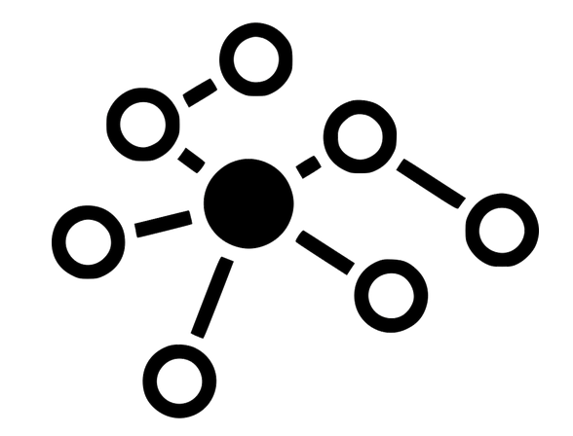

normal input
one emoji
&
adjacent emojis
Keyboard Service
Graph Structured
Emoji Database
input
Graph
Traversal
Engine
touch input
video input
single emoji
Detect Face
Model
(mtcnn)
Face to Emotion
Model
(emotions mobilenet)
detected face
Notes:
시스템의 내부 구조를 data의 흐름을 중심으로 도식화하면 다음과 같습니다.
먼저 시스템이 동작하기 전에, 유사성이 높고 같은 감정으로 분류된 emoji들끼리 연결된 graph가 static하게 database에 저장됩니다.
graph는 총 7개이며 각각 Angry, Disgust, Fear, Happiness, Neutral, Sadness, Surprise 감정의 emoji 들이 연결되어 있는 그래프 입니다
한글, 영어, 특수문자와 같은 일반적인 키보드 입력은 기존의 키보드와 동일하게 처리됩니다.
그런데 emoji를 탐색하는 특정 모드에 들어가면, 전면 카메라로부터 얼굴을 담은 video input이 들어오는데, 이는 detect face model에 의해 얼굴 부분만 추출되어 Face to Emotion CNN Model에 전달됩니다.
CNN Model은 detected된 face를 분석하여 Angry, Disgust, Fear, Happiness, Neutral, Sadness, Surprise 중 하나의 감정으로 mapping하고 각 감정을 나타내는 대표 emoji를 출력합니다.
이후 mapping된 emoji와 그것과 유사한, graph 상에서 인접한 emoji들을 이러한 subgraph과 같은 형태로 유저에게 전달하고,
유저로부터 짧은 터치나 긴 슬라이드 등의 입력을 받아서 emoji를 선택하거나 다른 emoji로 탐색을 이어나가게 됩니다.

Slide 12


















Emoji Graph
ssim
ssim
Common
top n
emojis
Angry
Disgust
ssim
Fear
Happiness
😀😁😎🙄
🥱😓😳😰…
ssim
Neutral
Sadness
ssim
Surprise
Notes:
이번에는 emoji 그래프 구축했던 과정에 대해 설명하겠습니다.
저희는 플랫폼별 emoji들의 형태가 조금씩 다르다는 것을 파악하고, 어떤 플랫폼에서 사용하더라도 적절한 emoji를 추천해줄 수 있도록 그래프를 설계하고자 했습니다.
그러기 위해서 2가지 사전 작업을 진행 하였습니다.
첫번째로는 Apple, Facebook, Google, Samsung, Twitter 이 5개의 플랫폼의 emoji의 이미지들을 수집하고 플랫폼 별로 SSIM 방법을 사용하여 emoji들 사이의 유사도를 측정하고,
측정된 정보를 바탕으로 모든 플랫폼에 공통적으로 포함된 유사도가 높은 top n개의 emoji를 알아냈습니다.
두번째는 얼굴의 감정을 나타내는 95개의 emoji들을 emotion wheel에 나타난 감정에 따라 angry, disgust, fear, happiness, neutral, sadness, surprise 7개로 나누고 이렇게 나눠진 emoji들을
다시 3개의 감정으로 세분화 하여 나눴습니다.
그 후 7개의 감정으로 나누어진 emoji의 그룹들 각각에 대해 유사도 순위를 기반으로 하여 emoji를 연결한 그래프를 만들었습니다.
이런 과정으로 emoji 그래프를 설계한 이유는 다음과 같습니다.
.Apple, Facebook, Google, Samsung, Twitter 이 5개의 플랫폼에서 공통적으로 높은 값을 가지는 top n의 emoji들을 찾아내고 연결함으로써 보편성을 갖고자 하였습니다.
그리고 emotion-wheel에 기반하여 emoji들의 감정을 세분화 하여 유사한 감정의 emoji들을 추천할 수 있도록 만들었습니다.

Slide 13
Key Technical Challenges & Solutions
Notes:
프로젝트를 진행하면서 나타난 문제들은 주로 emoji를 graph로 어떻게 연결할 것인가와 detect된 얼굴을 어떻게 감정으로 맵핑할지에 관한 것 이었습니다.
System architecture에서 설명 드린 것처럼 detect된 얼굴은 Cnn모델을 이용하여 감정으로 맵핑하는 것에 성공했지만, customization이라는 문제도 남아있었습니다.
지금부터 위와 같은 문제를 어떻게 해결하였는지에 대해 설명 하도록 하겠습니다.

Slide 14
Challenge & Solution
Challenge UX should be intuitive, easy and fun to use.
Solution Make graph ui that most people are familiar with. Use swipe gesture to traverse graph easily. Apply diverse animation effect when traversing emoji graph.
Notes:
얼굴인식을 통해서 이모지를 추천받는 것은 꽤나 직관적인 사용자 경험이지만
추천받은 이모지를 중심으로 그래프를 탐색하는 경험은 그리 직관적으로 바로 꺠우치기는 어려운 조작일 수 있었습니다.
그렇기 때문에 저희는 직관성이라는 저희 앱에서 가장 중요한 측면을 이모지 탐색에서도 그대로 유지할 수 있도록 노력했습니다.
그 결과 대다수의 사용자가 경험해 본 적 있는 부채꼴 모양의 메뉴에서 스와이핑을 하며 탐색하는 직관적인 ui를 고안해낼 수 있었습니다.
그리고 다양한 애니메이션 효과를 이용해서 조작하며 사용자들이 재미를 느낄 수 있도록 했습니다.

Slide 15
Challenge & Solution
Challenge Even if we use an emotion recognition model, the inference result cannot be not a general solution of every person’s facial expression.
Solution Allow users to calibrate emotion weight so that they could get a desired emoji easily.
Notes:
감정을 인식하는 딥러닝 모델을 가져왔지만 이것이 모든 사람들의 얼굴에 대한 정답만을 내는 것은 아니었습니다.
따라서 저희는 각 저희가 inference하는 7가지의 감정에 대해서 사용자가 customization할 수 있도록 했습니다.
표정이 잘 안 나오는 듯한 감정에 대한 가중치를 올려서 그 emoji가 더 잘 나올 수 있게 바꿨습니다.
저희 조 내에서 테스트해본 결과 확실히 부정적인 감정에 대한 emoji가 추천이 덜하다는 느낌을 받았었는데, 가중치를 조절함으로써 더 쉽게 원하는 emoji를
얻을 수 있게 되었습니다.

Slide 16
Challenge & Solution
Challenge To support customization, the user sets the sensitivity for each emotion. We had to find the way to use this value in the tflite model as well.
Solution Make the variable that stores the sensitivity for each emotion shared through SharedPreference.
Notes:
저희는 사용자별 customization을 제공하기 위하여 각 감정별 민감도를 사용자가 직접 조절할 수 있도록 하였습니다.
이렇게 조절된 값들은 Cnn에 모델에서 얼굴에 대한 감정 결과가 나올 때 이용되어야 했고, 따라서 tflite model과 값을 공유할 수
있는 방법이 필요했습니다.
이러한 문제를 해결하기 위해 SharePreference 객체를 이용하여 앱 전체에서 조절된 값들을 이용할 수 있도록 함으로써 문제를
해결하였습니다.

Slide 17
Challenge & Solution
Challenge When making the emoji graph, there was a problem in making sure that all emojis belonging to the same emotion group were connected
Solution First, the emojis are divided into 7 emotions, each of which is divided into 3 levels according to the degree of severity within each emotion.
Second, connect 1 emoji to 5 emojis by selecting 3 emojis in same severity and 2 in other severity based on never connected emojis and SSIM results.
Third, heuristic tuning
Notes:
저희 팀은 각 감정 별 이모지은 연관 관계를 저장하는 방식으로 그래프를 선택하였습니다. 때문에 이런 그래프를 만드는 것과 관련한 challenging이 있었습니다.
일단 emoij를 어떤 기준으로 연결해야 할지 고민했으며, 그 다음에는 같은 감정 그룹에 속한 emoji들이 모두 연결되도록 하기 위해 고민했습니다.
같은 감정 그룹의 이모지들이 모두 연결되어야만 사용자가 본인이 원하는 emoji를 결국에는 찾을 수 있기 때문입니다.
위와 같은 문제를 해결하기 위해 우선
이모지들의 사이의 유사도를 SSIM 방식으로 측정하고
7개의 감정으로 나누어졌던 emoji들은 다시 감정별로 3단계로 나누었습니다.
그 다음 emoji들을 연결할 때 1개의 emoji는 서로 다른 5개의 emoji에 연결 하였는데 연결시 SSIM 방법의 측정 결과를 바탕으로5개 중 3개는 같은 감정 단계의 이모지에 연결하였고, 2개는 다른 감정 단계(위 또는 아래)의 이모지에 연결하였습니다.

Slide 18
Challenge & Solution
Occur not connected emoji
Based on SSIM results
All connected
Based on Emoji is connected & SSIM results
Notes:
그러나 이렇게 할 때 같은 감정 그룹의 이모지 임에도 불구 하고 연결되지 않는 이모지가 생기는 문제가 발생하였습니다.
그래서 1개의 이모지를 5개의 서로 다른 이모지에 연결할 때 SSIM 측정결과 뿐만 아니라 한 번이라도 연결되어 있는지의 여부도 함께
고려하여 이모지를 연결하도록 하였습니다.
유저가 모든 이모지를 탐색할 수 있어야 한다에 더 우선순위를 두었기 때문에 SSIM 측정결과와, 한번이라도 연결 되었는지의 여부를 함께 고려할
때 후자에 우선순위를 두고 그래프를 만들었습니다.
추가적으로 이모지의 그래프를 직접 관찰하며 맥락상 연결되어야 하지만 연결되지 않은 것들아픔과 졸림), 연결되 edge가 너무 많은 애들, adj 최대화 작업을 통해
이모지 그래프가 더 효율적으로 search 할 수 있도록 만들었습니다.

Slide 19
Challenge & Solution
Challenge The similarity was measured using five methods: PSNR, RMSE, SAM, SRE, SSIM. There was a problem of deciding which of the five results would be the appropriate way
Solution
Measuring similarity in five platforms(Apple, Google, Samsung, Facebook) and in five methods(psnrm rmse, sam, sre, ssim) for each platform. The method that shows the most similar trend across platforms is determined -> SSIM
Notes:
hreshold를 정하여 통계를 내보기도 하고 유사도 결과를 visualization 하여 직접 눈으로 확인하며 어떤 방법이 사람이 유사하다고 인식하는 것과 가장 비슷하게 나타내는지 확인하기도 했습니다.
최종적으로 5개의 플랫폼(Apple, Google, Samsung, Twitter, Facebook)과 각 플랫폼 별로 5가지 방식(psnr, rmse, sam, sre, ssim)으로 유사도를 측정한 뒤 각 방법에 대해 k 개중 top n개를 뽑을 때
모든 플랫폼에서 평균적으로 k가 가장 낮게 나타나는 방법을 선택했고 그것이 ssim 입니다.

Slide 20
Final Deliverable

Slide 21
Final Deliverable
A Keyboard app with novel emoji interface.
The interface first receives video input of face.
Then it recommends corresponding emoji, with several similar emojis.
User can select specific emoji, and choose whether to
continue traverse from that emoji
or type that emoji
User can personalize emotion recommendation sensitivity.
Notes:
그래서 저희 팀의 최종 결과물은,
한 마디로 말하면 독창적인 emoji interface를 가진 키보드 앱인데,
동작은 처음에 얼굴이 담긴 video 입력을 받아다가
대응되는 대표 emoji와 유사한 emoji들을 추천해주는데,
graph에서 탐색을 하듯이 emoji의 graph를 탐색할 수 있고
각 감정의 추천 민감도를 customizing 할 수 있는 앱입니다.

Slide 22
Success Criteria

Slide 23
Success Criteria
Accuracy
Intended emoji should be recommended with 80% accuracy.
Searching specific emoji in mind should be done in at most three step.
All emojis in the same emotion group should be connected in graph
Latency
Face detection should be done in 1 second.
Emotion classification should be done in 1 second.
UI/UX
Graph traversal should be done in intuitive manner.
Notes:
facemoji 앱의 평가는 accuracy, latency, Ui/ux 이 세 가지 관점에서 볼 수 있습니다.
먼저 accuracy입니다.
설문 결과를 보여주며 기존의 계획된 accuracy가 달성됨을 보여줌
마지막으로 새로운 형태의 인터페이스를 소개하는 것이니, UI UX가 매끄럽고 직관적으로 UI/UX를 설계하고자 했습니다.
특히 이모지가 추천되고 다른 이모지를 탐색하는 부분을 롱 터치 및 드래그를 통해 유저가 직관적으로 이모지 사이를 이동할 수 있도록 하고
face detect model과 face recognition model 이 작동하지 않을 때는 카메라 화면이 약간 어둡도록 만들어 유저가 알 수 있도록 만들었습니다.

Slide 24
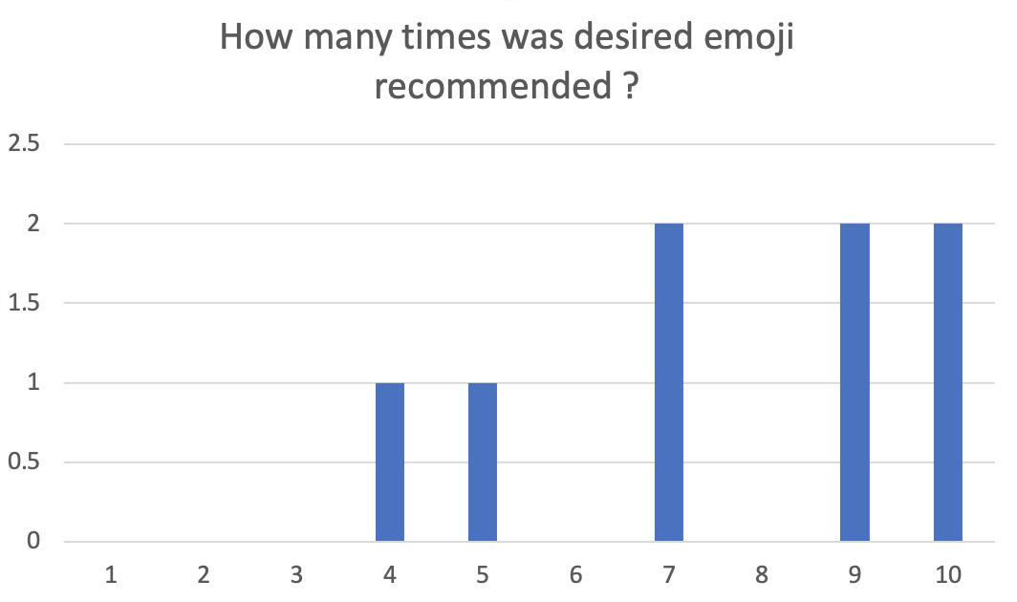
Survey Result
Asked to 8 people..
Q: How many times was desired emoji recommended by an app in 10 trials?
without emotion weight
about 50% accuracy
Notes:
먼저 accuracy입니다.
8명의 사람들에게 두 가지 질문을 통해 앱이 얼마나 사용자의 감정을 잘 캐치하여 사용자가 원하는 이모지를 추천해 주는지 정확도를 확인해보고자 했습니다
첫번째 질문은 사용자의 감정 민감도 조절 없이 10번의 이모지 추천 중 얼마나 본인이 의도한 감정의 이모지가 추천됐는지에 관한 것이었습니다.
정확도는 약 50% 였으며 꽤 낮은 수치였습니다.

Slide 25
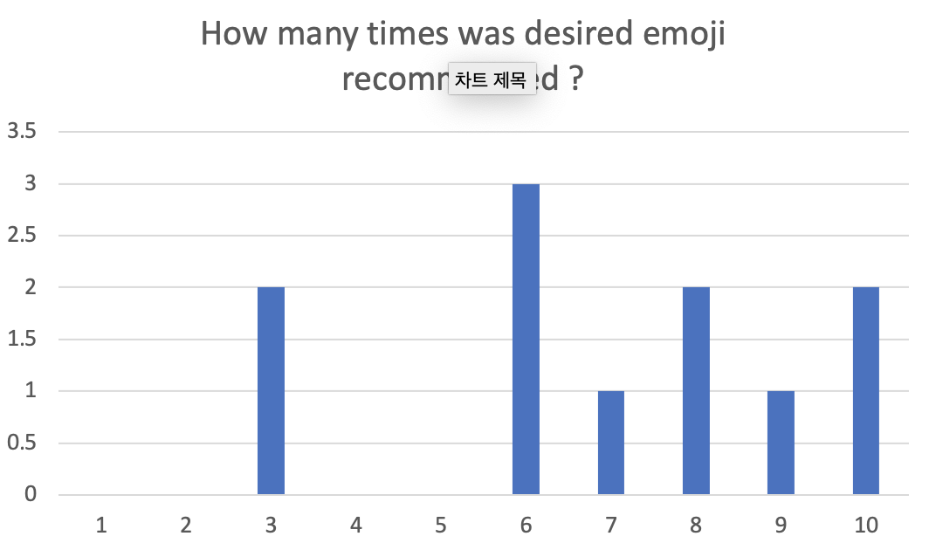
Survey Result
Asked to 8 people..
Q: How many times was desired emoji recommended by an app in 10 trials?
with emotion weight
about 70% accuracy
Notes:
하지만 사용자가 모델의 감정 민감도를 조정 하였을 때는 약 70%의 정확도가 나왔고 원래 목표였던 80%에는 미치지 못했지만

Slide 26
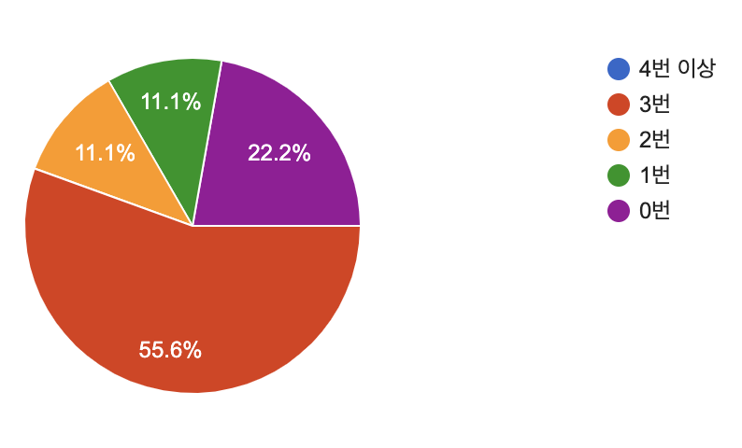
Survey Result
Asked to 8 people..
Q: How many times did you have to traverse to get desired emoji?

Slide 27
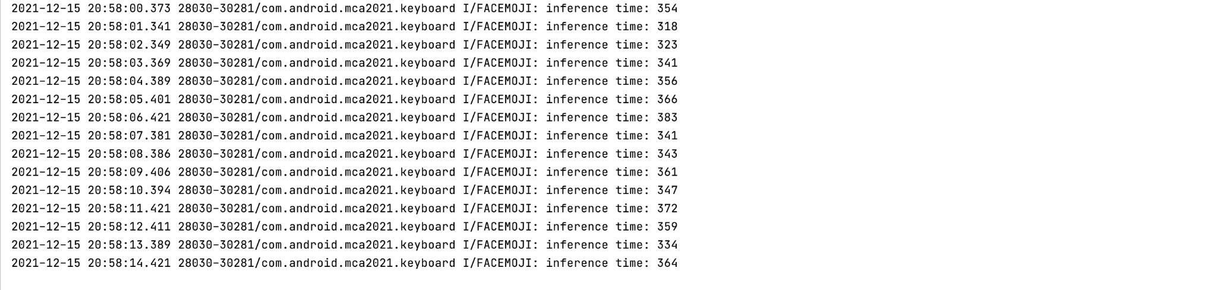
Latency
Emotion recognition model inferred emotions within 400ms
Notes:
latency 측면에서는 face detection model 및 Emotion classification model에 대해서 1초 이내의 latency 가 목표였고 나머지에 대해서는 무시할만한 정도의 latency가 목표였습니다.
현재 Facemoji는 face detection model 및 Emotion classification model 모두 1초 이내로 결과를 내고 있으며, Emotion classification의 경우 평균 0.35초 정도 걸립니다. 그리고 emoji graph traverse를 포함한
나머지 로직은 사용자의 interaction에 바로 반응이 나올 정도로 낮은 latency를 가지고 있습니다. 따라서 latency 부분은 성공적 이라고 말 할 수 있습니다.

Slide 28
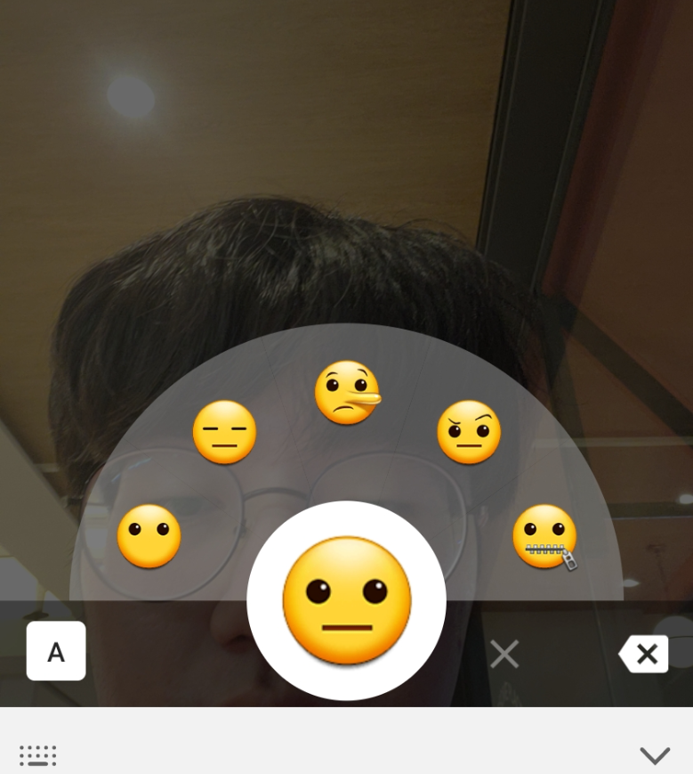
UI/UX
Fun and easy to use user experience
Notes:
마지막으로 새로운 형태의 인터페이스를 소개하는 것이니, UI UX가 매끄럽고 직관적으로 UI/UX를 설계하고자 했습니다.
특히 이모지가 추천되고 다른 이모지를 탐색하는 부분을 롱 터치 및 드래그를 통해 유저가 직관적으로 이모지 사이를 이동할 수 있도록 하고
face detect model과 face recognition model 이 작동하지 않을 때는 카메라 화면이 약간 어둡도록 만들어 유저가 알 수 있도록 만들었습니다.

Slide 29
Scope of the project
Notes:
저희 프로젝트가 중간발표 때와 비교했을 때 어떤 변화가 있었는지를 설명하겠습니다.

Slide 30
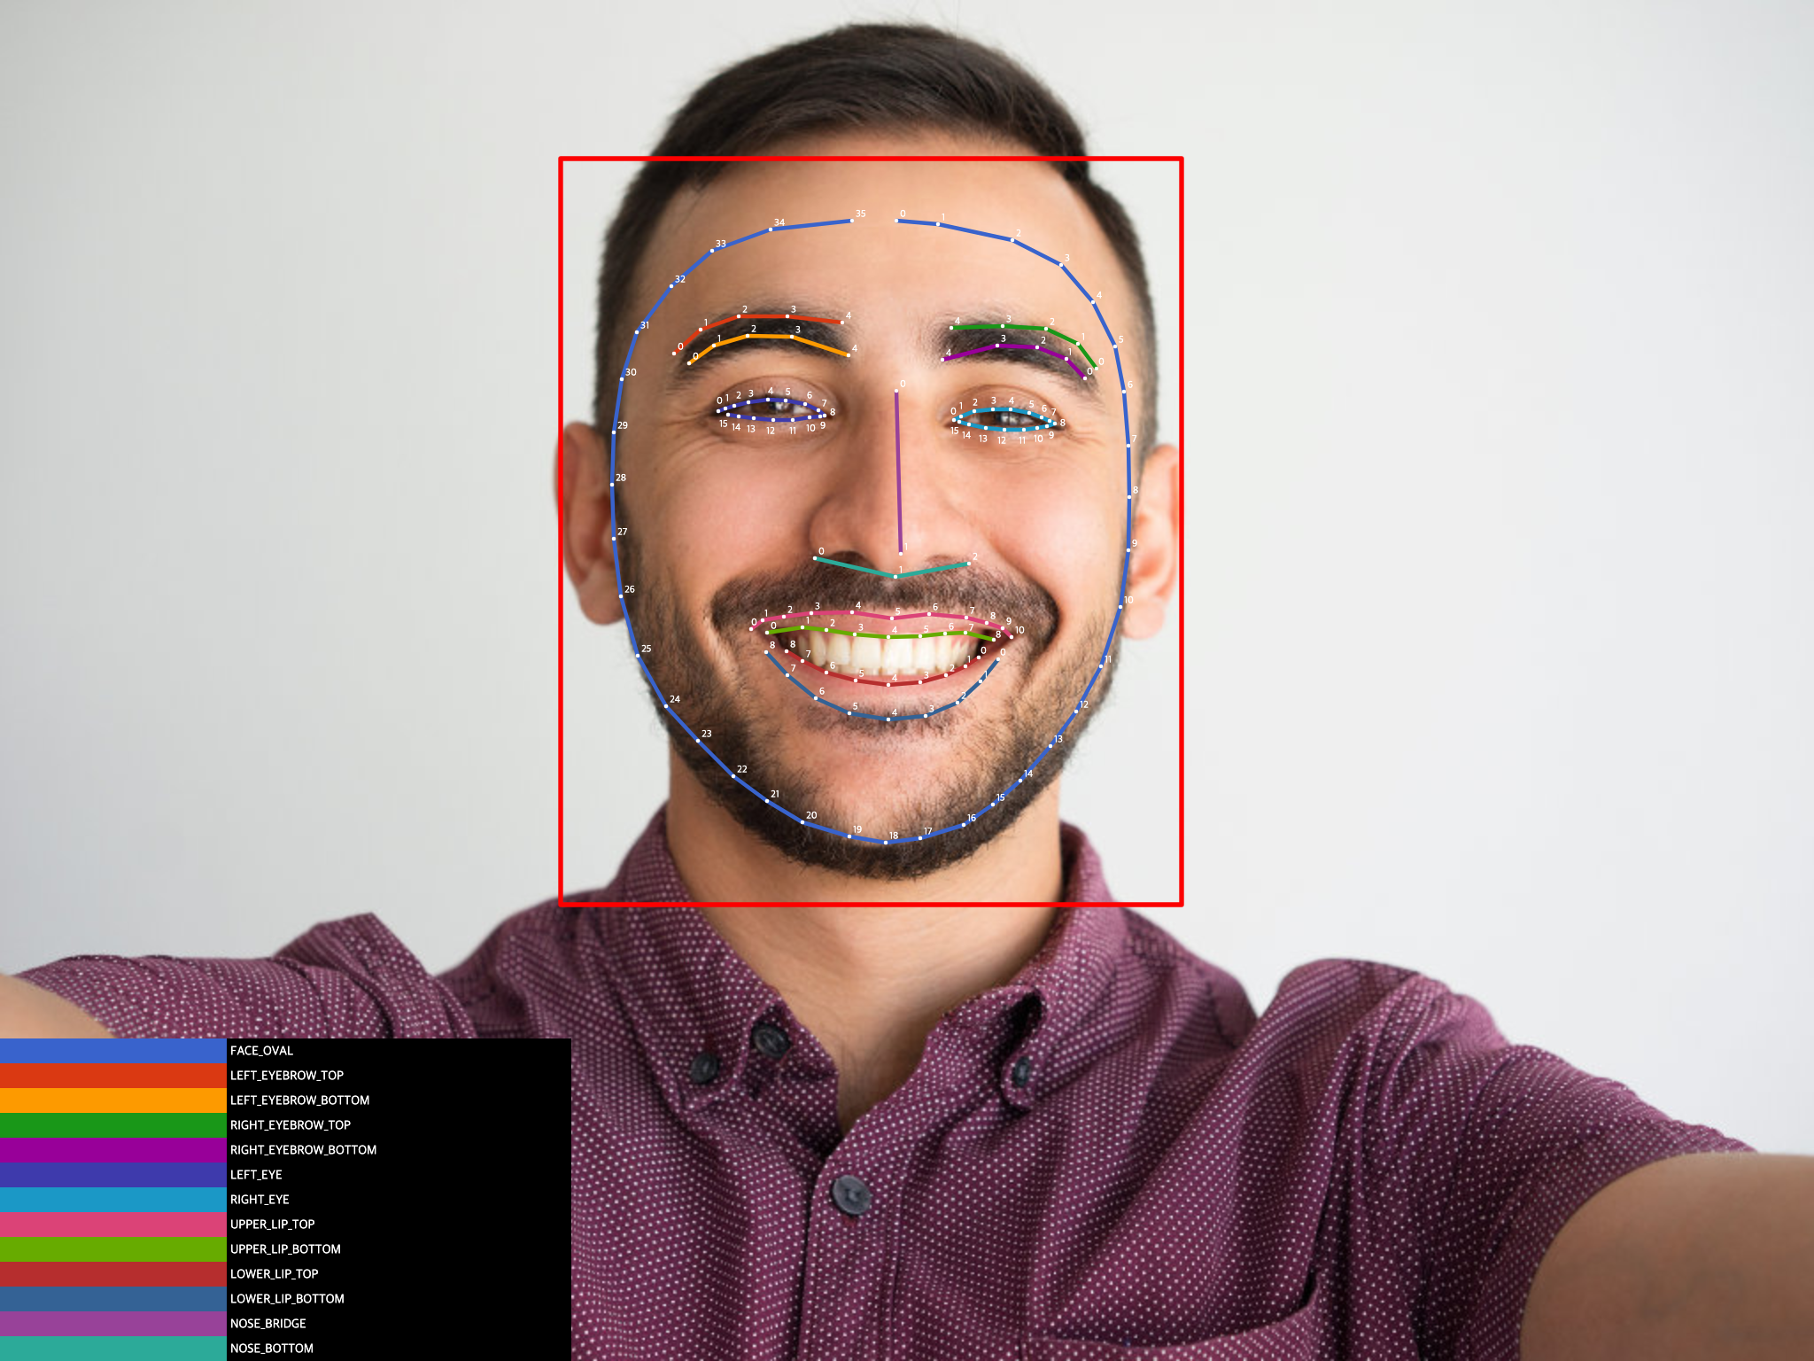
Decide how to map face to emotion
Originally…
Tried to map face contour to emoji
Notes:
중간발표 때는 사전에 유저로 하여금 initial setting 단계에서 몇 개의 대표적인 emoji에 대해 자신의 표정을
지어 보임으로써 threshold 값을 설정하게 하고 이 값과 detect된 face의 landmark을 이용하여 적절한 emoji를 맵핑하고자 했습니다.
하지만 이 방법은 유저가 사전에 threshold를 설정해야 하는 번거로움과 face landmark로 부터 pattern을 파악하여 emoji로 mapping하기 위한 rule을 짜기에는
너무나 많은 경우가 있다는 것을 확인했고 그래서 방법을 바꾸기로 했습니다.
또한 현실적으로 대다수의 사람들이 표정이 그렇게까지 다양하진 않아 모든 이모지들을 다 얼굴로 표현하는데에도 무리가 있었습니다.

Slide 31
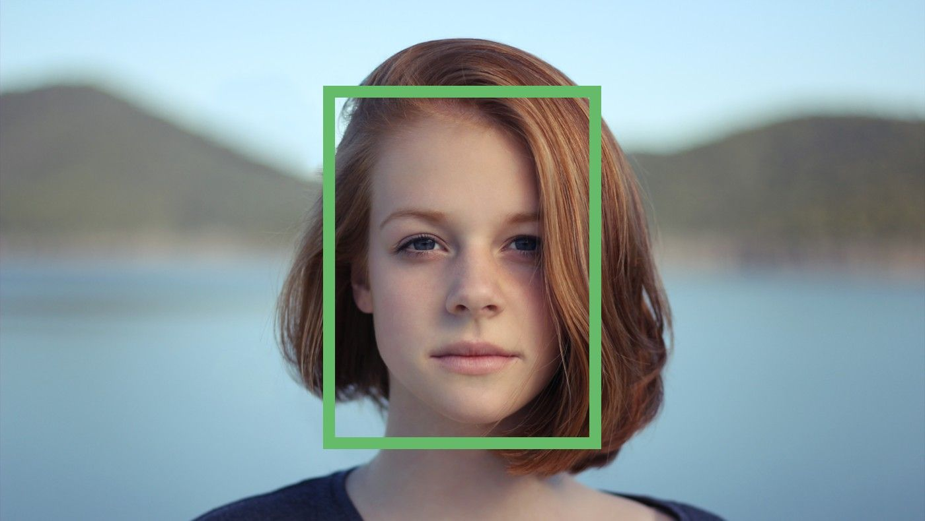
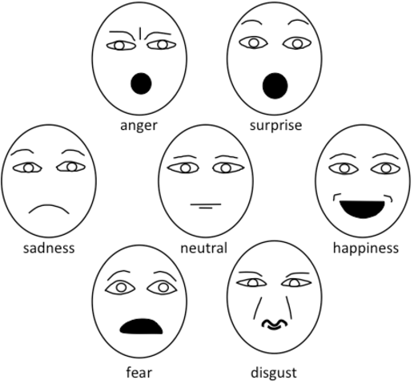
Decide how to map face to emotion
Now
Detect face by MTCNN model
Classify emotion by emotion recognition MobileNet TFLite model
Notes:
그래서 선택된 방법이 MTCNN 모델을 이용하여 얼굴의 영역을 detection 한 후 emotion recognition MobileNet model을 이용해서
얼굴의 감정을 크게 7가지로 나누어서 이모지를 매핑한 후에 그를 시작점으로 하는 그래프 탐색을 하는 방향으로 바꾸었습니다.
Emotion recognition의 inference time이 꽤나 합리적이었기 때문에 큰 무리 없이 이 방법을 사용할 수 있었습니다.

Slide 32
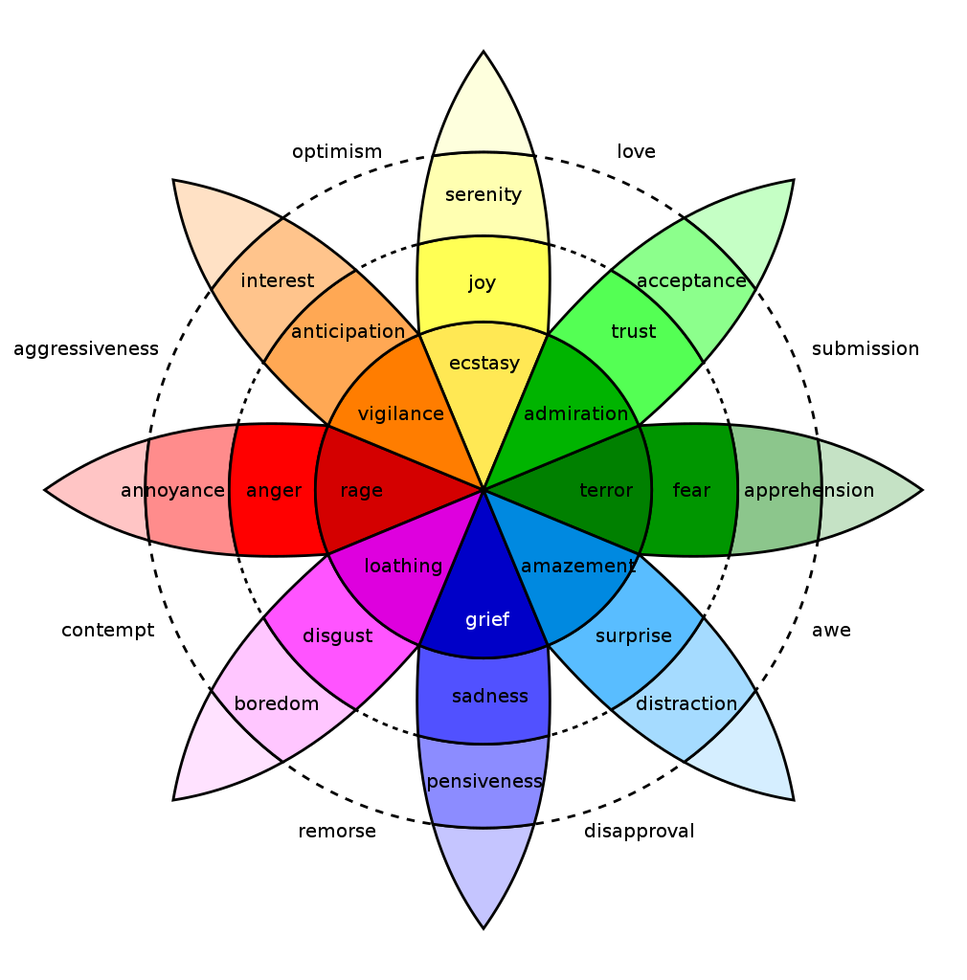
Decide how to make emoji graph
Change!
Happy
Smile
SSIM
😀😁😊😋😎😍😘🤩🤔
Notes:
또 다른 변화는 그래프를 만드는 방법 입니다. 중간발표 때까지는 emoji 그래프를 만드는 방법으로 사전에 emoji들에 태그를 붙여 emoji들을 분류하고 이 분류를 바탕으로
emoji 그래프를 시스템적으로 만들고자 하였습니다.
그러나 기존의 방법은 태그의 생성과 태그와 emoji 맵핑이 주관적인 방법으로 이루어질 수 밖에 없었고, 수치적 자료 및 객관적인 근거가 부족했다고 생각한 저희 팀은
방법을 바꾸게 되었습니다.
emoji들의 감정 상태는 emotion wheel에 나타난 감정의 계층을 바탕으로 heuristic 하게 분류하였고, 다양한 플랫폼에서 수집한 emoji를 SSIM 방법을 이용해 유사도를 측정하였습니다.
그리고 이러한 정보를 바탕으로 그래프를 그렸습니다.

Slide 33
Timeline

Slide 34
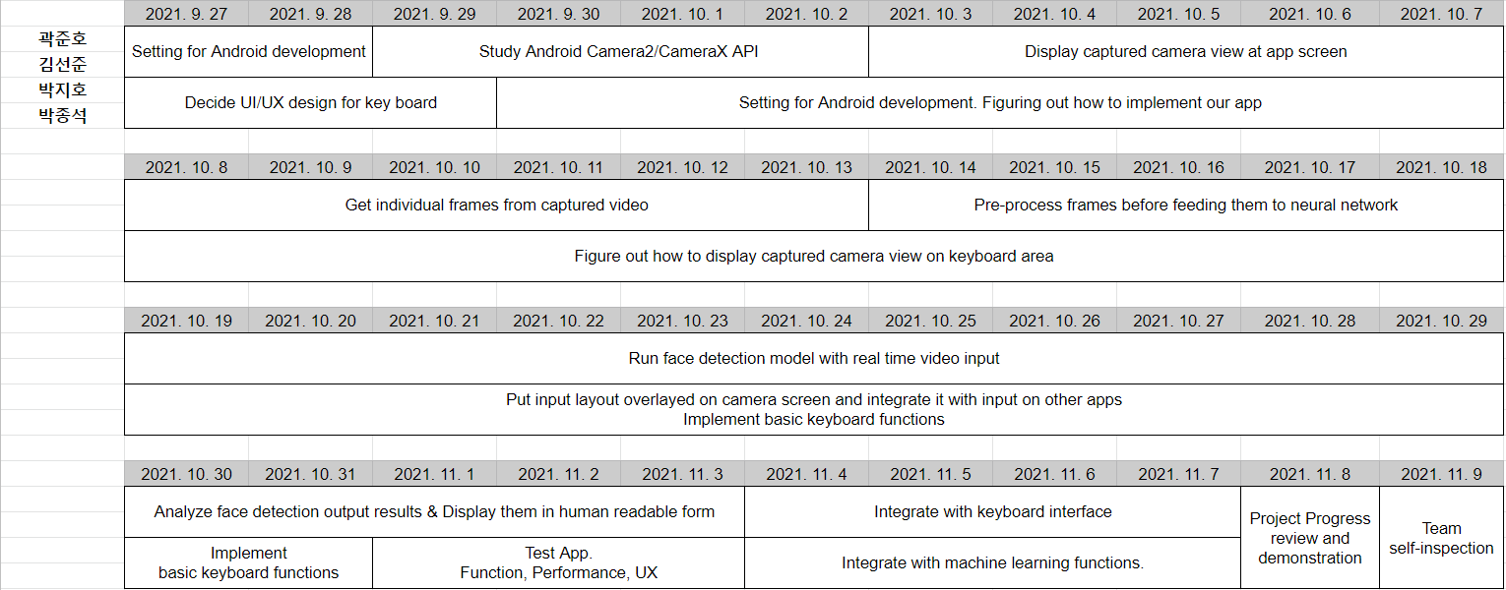
Timeline

Slide 35
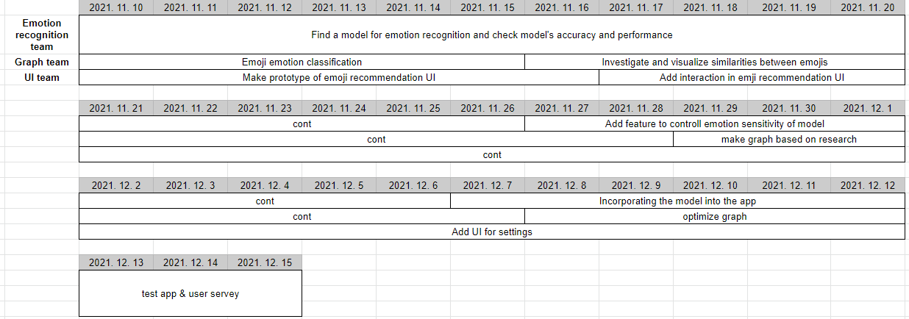
Timeline
Notes:
저희 팀이 진행했던 일정은 다음과 같습니다.
전반부에서는 2개의 track으로 나누어 한 트랙은 기본적인 키보드 기능을 구현하였고, 한 트랙은 camearX api를 이용하여 camera 화면의 input stream에서 face detection 하는 기능을 구현하였고, 둘의 기능을 합치는 작업을 하였습니다.
후반부에는 detect된 face을 ML을 이용하여 감정 인식을 하는 파트, 유사한 감정을 가지는 emoji들을 그래프로 연결하는 파트, emoji를 추천해주는 UI 파트 이렇게 3개로 나누어 진행을 하였습니다.

Slide 36
Roles and contributions
NAME | ROLES & CONTRIBUTIONS
곽준호 | making face recognition & draw feature, making emoji graph, making emoji customization feature
김선준 | making face recognition & draw feature, making emoji graph, Integrate CNN model with app
박지호 | making basic keyboard app & camera integrity, making emoji graph, Integrate CNN model with app
박종석 | making basic keyboard app & camera integrity, making emoji recommendation UI, Integrate CNN model with app
Notes:
저희 팀의 각 역할은 다음과 같습니다.

Slide 37
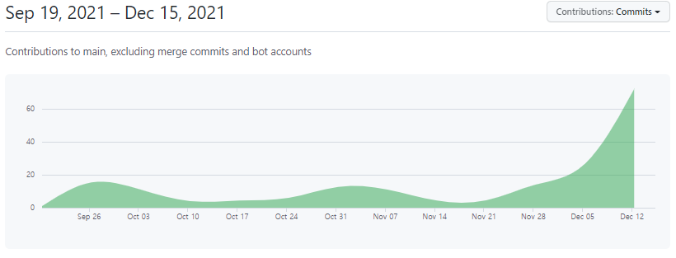
Git usage stats

Slide 38
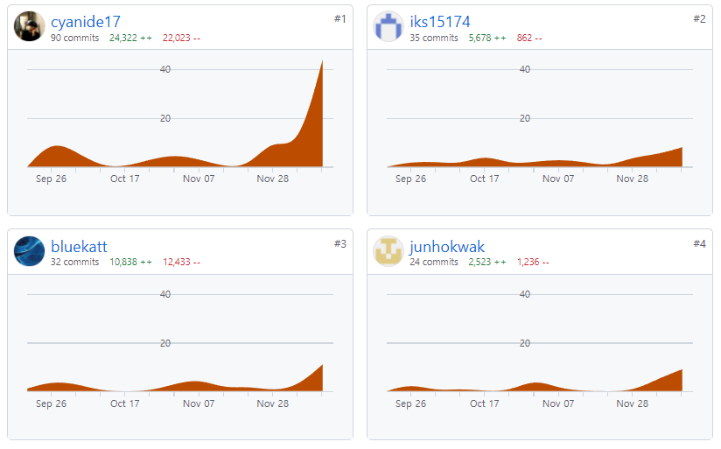
Git usage stats
cyanide17-김선준, iks15174-박지호, bluekatt-박종석, junhokwak-곽준호

Slide 39
Questions?
Notes:
이상으로 발표를 마치겠습니다. 질문 있으신가요?

Slide 40
Thank you!
Notes:
감사합니다.

